Slide 1





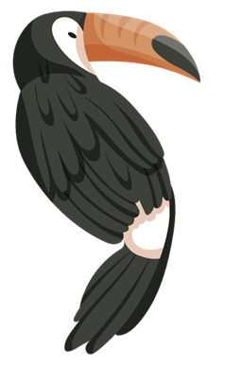
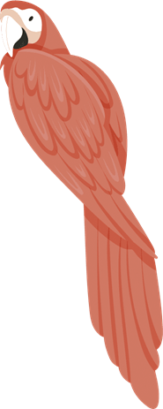

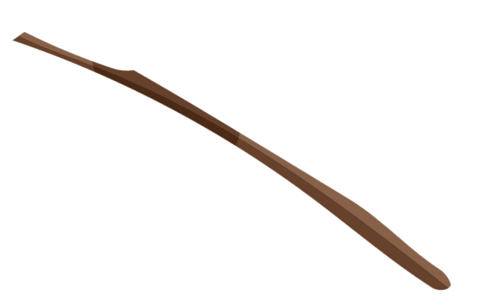
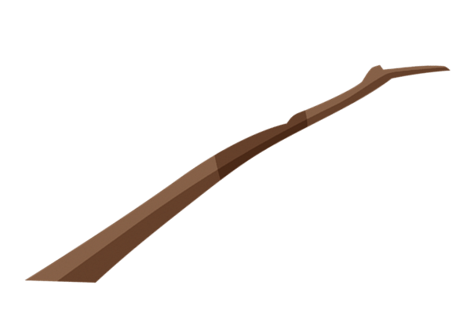










EXCRECIÓN DE ANIMALES VERTEBRADOS
Alumno: André Rivera
Grado: 2
Sección: “A”
Profesor: Juan Cespedes
2022

Slide 2
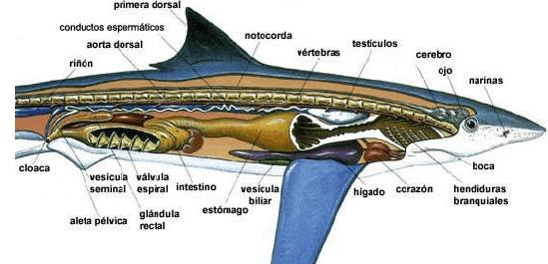

Peces : Cartilaginosos(tiburón)
La excreción se realiza en un orificio que comunica la Cloaca con el exterior, debido a que presentan tubo digestivo con todos sus elementos (boca, estómago, intestino delgado, grueso, glándulas anexas) las heces y los desechos metabólicos la excretan al medio externo por medio de la Cloaca, ya que en la cloaca convergen los sistemas digestivo, urinario y reproductor.

Slide 3
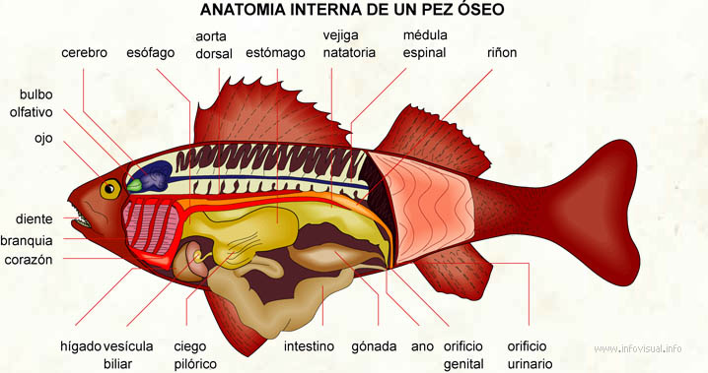
Peces : Óseos (bonita)
El agua y solutos ingresan al beber agua perdida de agua por ósmosis a través de las branquias ,el exceso de sodio y cloruro se excreta por células especializadas en las branquias .la urea, otros sales y poca agua son excretadas en una orina escasa.

Slide 4
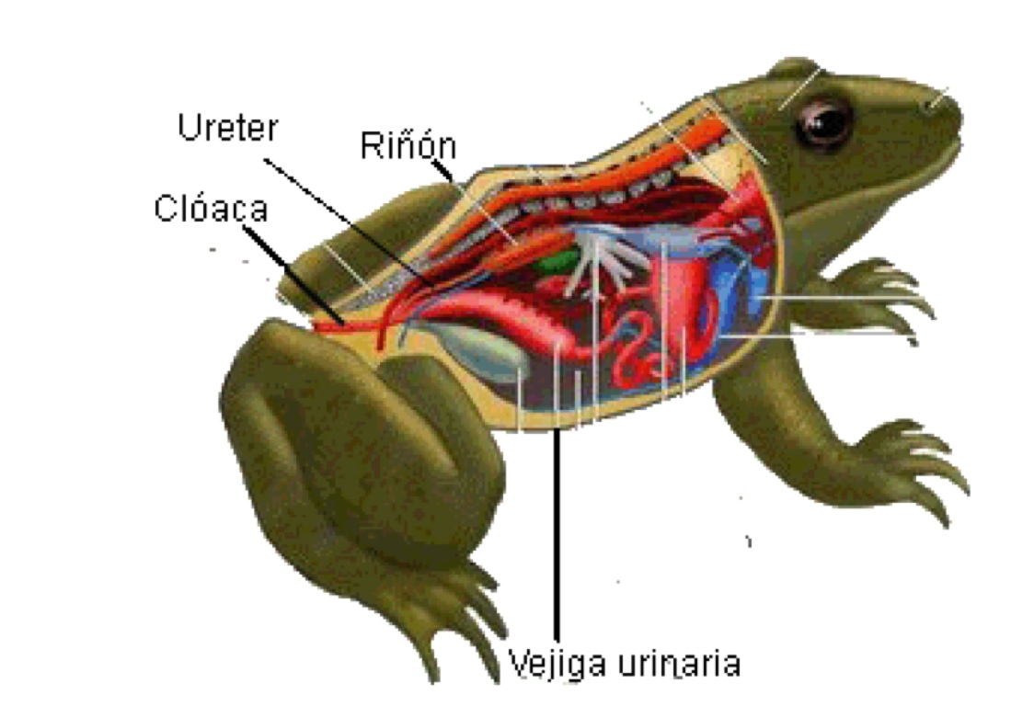
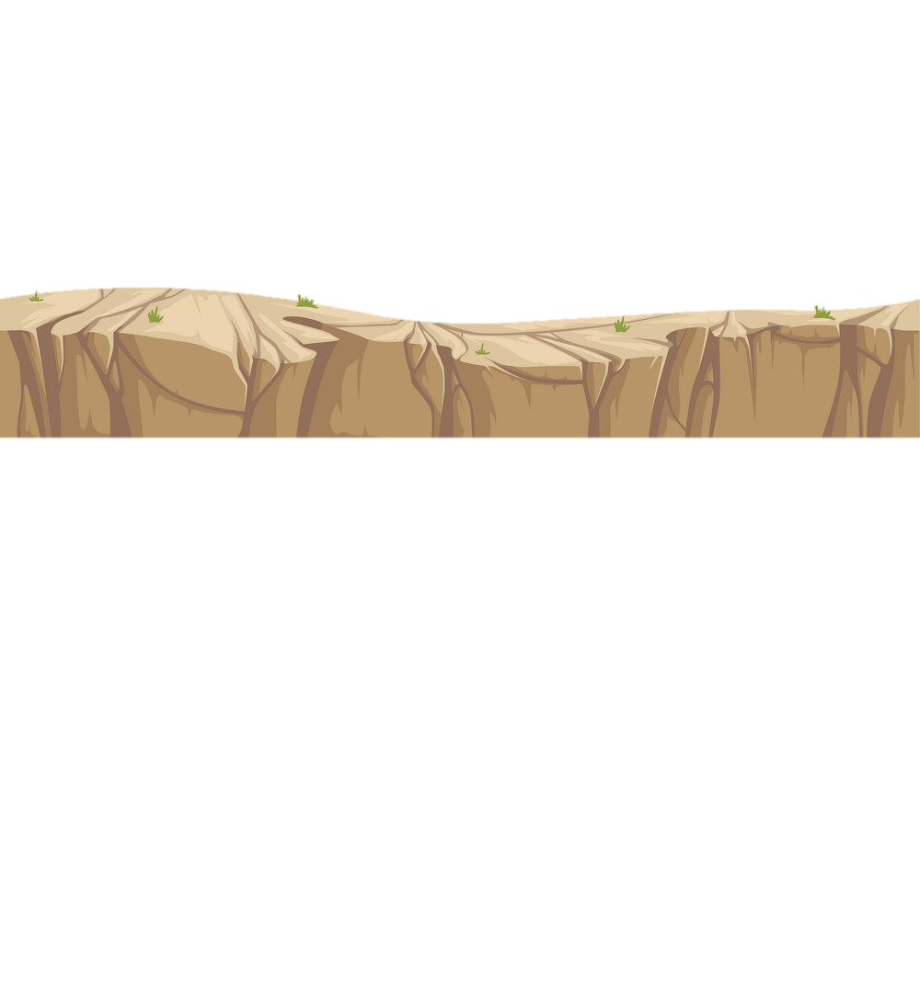
Anfibios (Rana)
Tienen dos riñones que eliminan los productos nitrogenados de la sangre. Las ranas producen grandes cantidades de orina diluida, con el fin de eliminar las sustancias tóxicas de los túbulos renales el nitrógeno es excretado

Slide 5
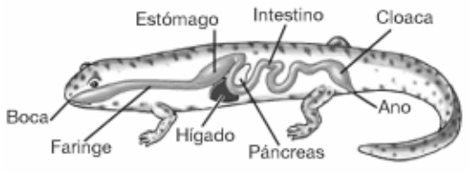
Anfibios (Salamandras)
Es una estructura en la cual varios nefronas de se unen, para desembocar en el conducto protonefridio. Cuando la vejiga se contrae, la orina se vierte en la cloaca y más allá. El producto de excreción es la urea, en la que se forma una vejiga urinaria.

Slide 6

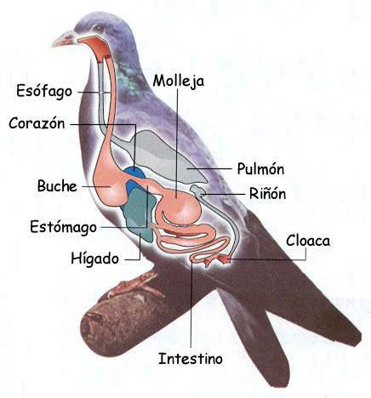
Aves
En él se pueden encontrar estructuras comunes a otros organismos como por ejemplo un par de riñones, que se encargan de filtrar y absorber sustancias nocivas y de desecho del organismo, y los uréteres, encargados de transportarlos hasta el punto de salida, entre otros órganos.

Slide 7
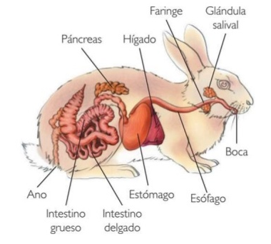
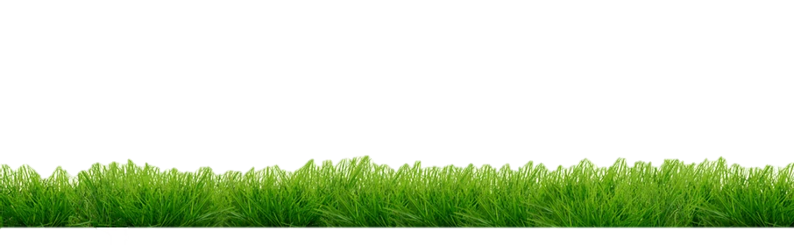
Mamíferos : Común (conejo)
Los conejos absorben casi todo el calcio ingerido y excretan el exceso por medio de los riñones. El calcio se precipita en la orina alcalina del conejo y se excreta en forma de sales cristalinas insolubles en una orina espesa de color blanco turbio también conocido como el “lodo de la vejiga”

Slide 8
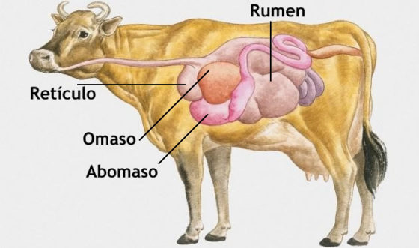
Mamíferos : Rumiante (vaca)
El rumen es la cámara de mayor tamaño en el estomago el retículo o redecilla tiene como función la retención de las partículas alimentarias y movilizar el alimento digerido hacia el omaso o hacia el rumen, En el abomaso, cuajar, o estómago propiamente dicho, se segregan los jugos gástricos que someten al alimento a la digestión ,el cuajar está conectado con el principio del intestino
delgado se encarga de la digestión y absorción de nutrientes, y ya en el intestino grueso, el ciego se encarga de la fermentación de los productos de digestión no absorbidos,, y el recto recibe los materiales que serán expulsadas a través del canal anal.

Slide 9
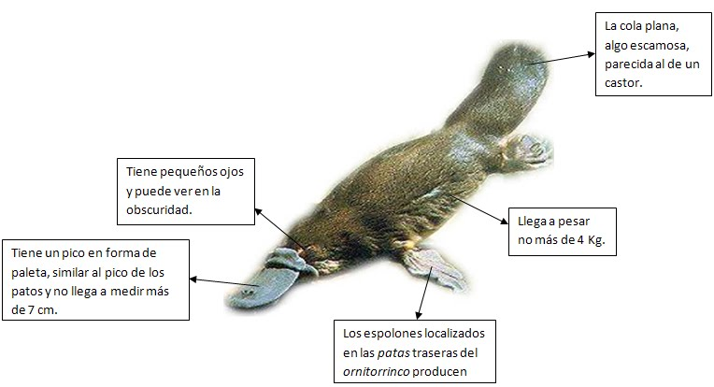
Mamíferos :Ornitonrrico
Los ornitorrincos no tienen pezones pero excretan la leche a través de unas glándulas dérmicas situadas en el abdomen

Slide 10

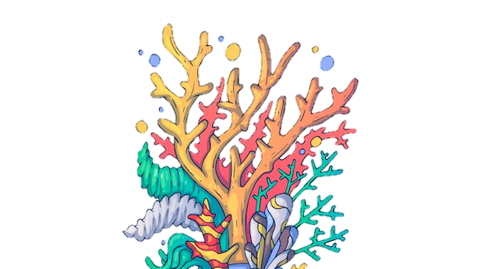
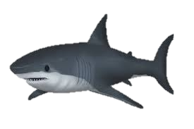



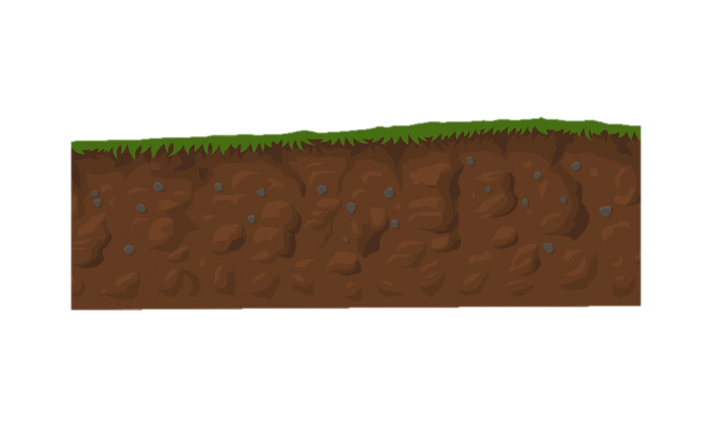
EXCRECIÓN DE ANIMALES INVERTEBRADOS

Slide 11

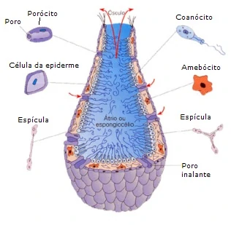
Poríferos (Esponjas)
Las esponjas se alimentan, respiran, se reproducen y excretan por medio de bombeo de agua a través de su cuerpo
excretan principalmente dióxido de carbono y amoníaco.

Slide 12
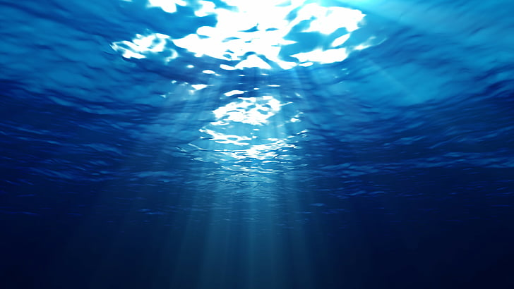
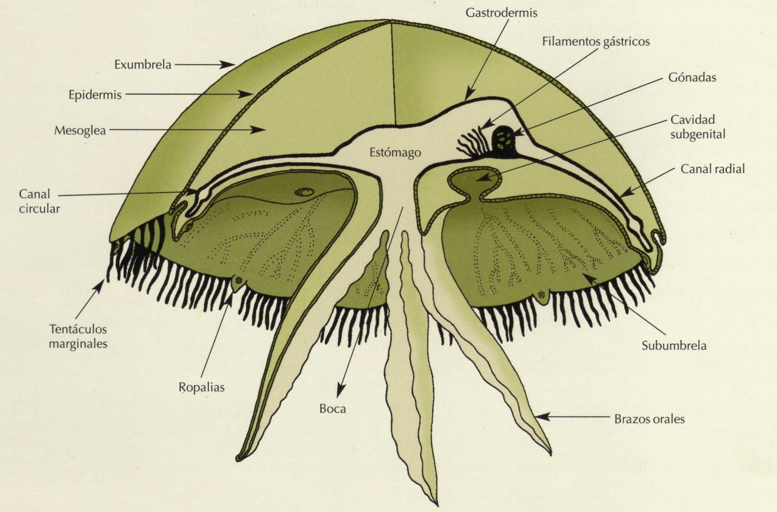
Celentéreo (Medusas)
Todos los seres vivos deben realizar la excreción como una manera de mantener el equilibrio del medio interno. Los animales más sencillos, como las esponjas (poríferos) y las medusas (cnidarios), eliminan sus desechos por difusión , ósea comen y excretan por la boca

Slide 13
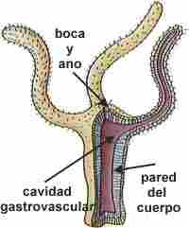
Celentéreo (Hidras)
El intercambio de gases y la excreción se realizan directamente a través de toda la superficie corporal, por lo que carecen de cualquier indicio de sistema circulatorio. Tienen reproducción sexual, mediante gametos que liberan en el agua, y asexual, principalmente por gemación.

Slide 14

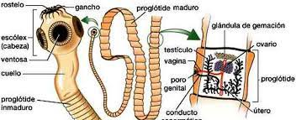
Helmintos (gusanos)
Son Extraídas por los residuos circulantes en la sangre, los concentra y los convierte en amonio, urea y creatinina. A partir de ahí, esas excretas son dirigidas
nuevamente hacia la sangre o hacia el interior del celoma, donde son eliminados por los nefridios

Slide 15
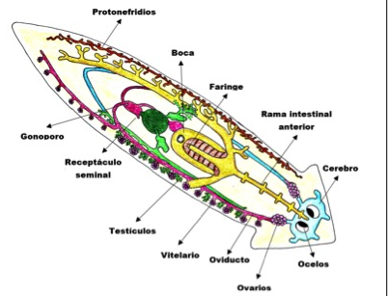
Platelmintos (tenia)
Presentan un aparato excretor protonefridial con células flamígeras que funciona fundamentalmente como un sistema osmorregulador. La excreción es llevada a cabo, en parte, por difusión a través de la pared del cuerpo.

Slide 16
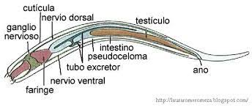
Nemátodo (oxiuros)
Los nematodos eliminan desechos en forma de amonio, que difunde a través de la pared corporal. El sistema excretor carece de protonefridios, e incluso unos pocos Nematodos carecen de cualquier sistema de excreción.

Slide 17
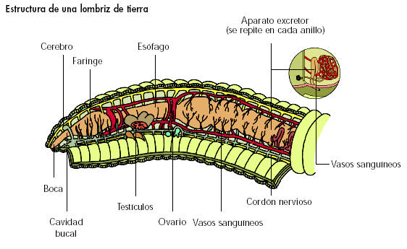
Anélidos (lombriz de tierra)
Hay especies de lombrices, como la puladeira-hawaiana (Amynthas gracilis) que dirige sus excretas también hacia el tubo digestivo para expulsarlas a continuación con las heces por el ano. Por regla general, las lombrices se libran de la orina por la piel.

Slide 18
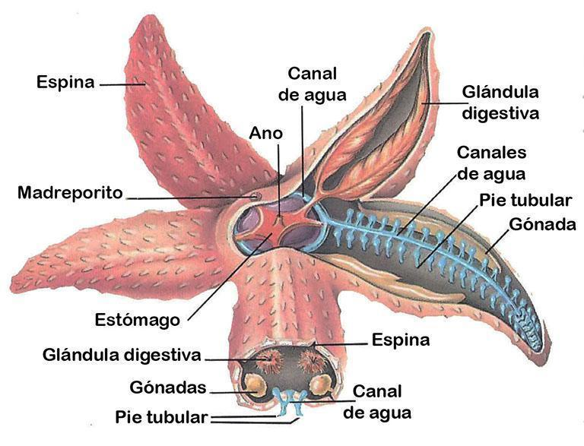
Equinodermos (estrella de mar)
Los equinodermos, como la estrella de mar, son invertebrados que eliminan sus desechos directamente al exterior, no cuentan con órganos excretores diferenciados

Slide 19
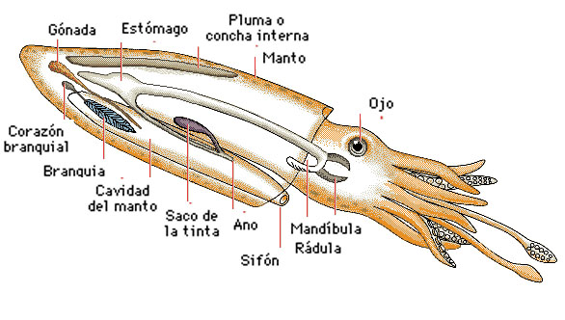
Moluscos : Cefalópodos (Pulpos )
Como el resto de los moluscos el sistema excretor está formado por nefridios, 2 en los coleoideos y 4 en Nautilus, pero este sistema en los cefalópodos presenta una serie de modificaciones propias. El principal producto de excrección es el amoniaco

Slide 20
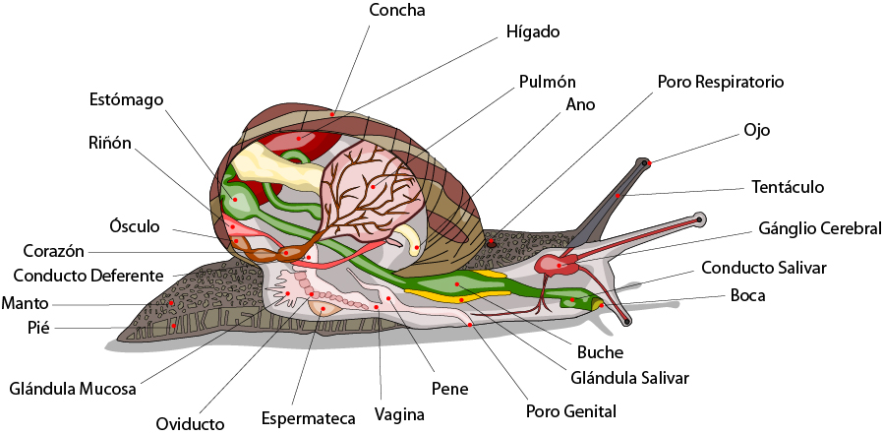
Moluscos : Gasterópodos ( Caracol )
Desde la bolsa gástrica, los desechos ingresan al intestino y al recto en su camino hacia afuera del cuerpo. Los caracoles terrestres excretan partes no digeridas de su comida del poro anal, ubicado en el manto, en el borde del caparazón en las especies con caparazón. El excremento de caracol puede aparecer como una pequeña cuerda doblada.

Slide 21
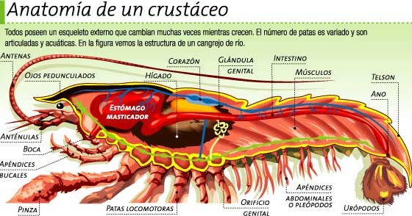

Artrópodos : Crustáceos (camarones)
Moluscos : B
El sistema excretor de los crustáceos está formado por sáculos compuestos de un saco terminal y un canal excretor que desemboca en la base de las segundas antenas (glándulas antenales) o en la base de las segundas maxilas (glándulas maxilares).

Slide 22
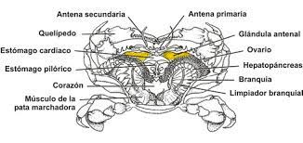
Artrópodos : Crustáceos (cangrejo)
Moluscos : B
El sistema excretor del cangrejo se encuentra, principalmente, debajo de las antenas, este posee un tubo que llega hasta la vejiga en donde se guardan y almacenan muchas sustancias tóxicas, cuando la vejiga se llena entonces el cangrejo expulsa estas sustancias al medio ambiente llamadas glándulas antenales y se abre solamente para expulsar desechos.

Slide 23

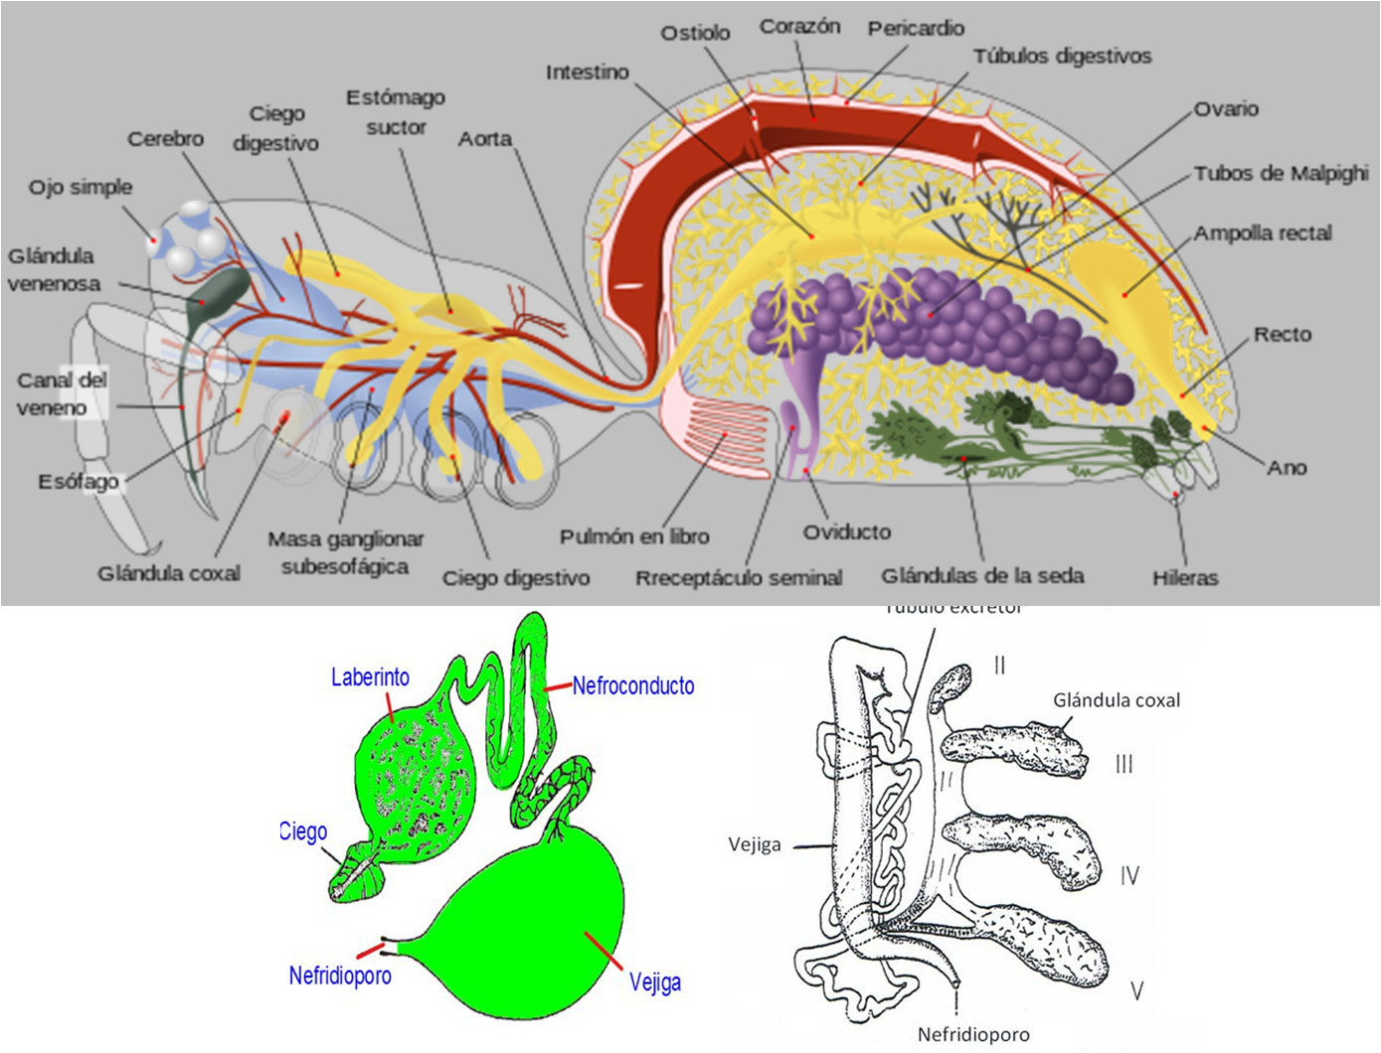
Artrópodos :Arácnido
En los arácnidos los órganos excretores son nefridios muy modificados, llamados glándulas coxales que excretan orina diluida, además, tienen los tubos de Malpighi que tienen la capacidad de excretar orina sólida.

Slide 24

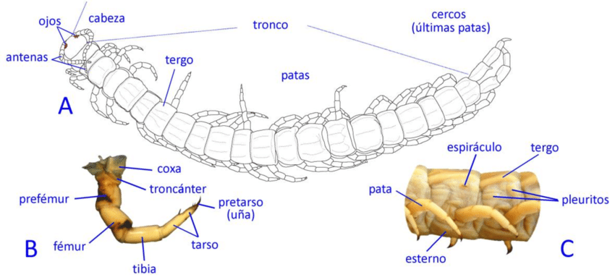
Artrópodos :Miriápodos
Presentan Tubos de Malpigio un par que desemboca en el proctodeo. Secretan más amoniaco que ácido úrico.,Nefrocitos ,Glándulas maxilares, en la cabeza, variables en cada grupo.

Slide 25
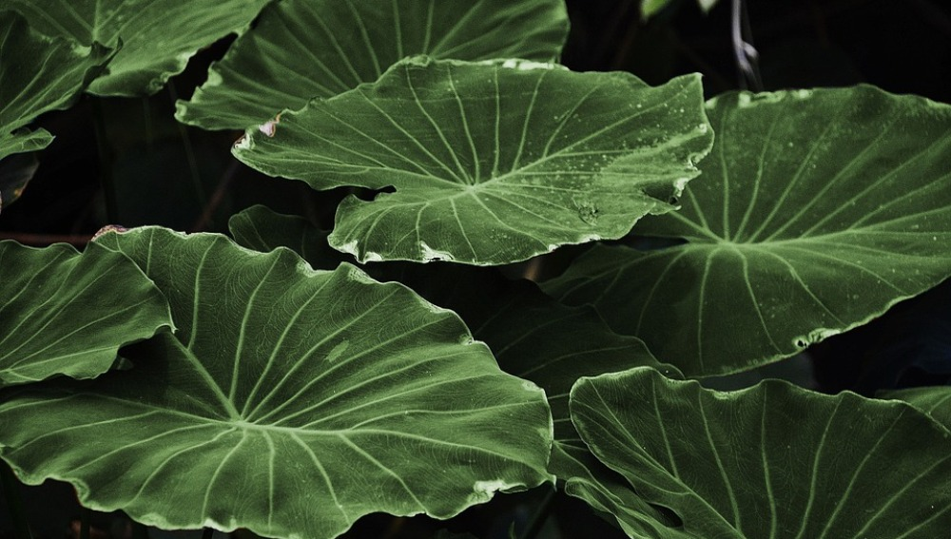
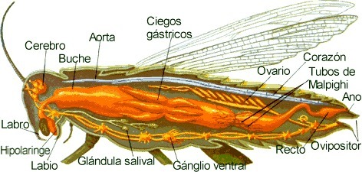
Artrópodos : Insectos
El aparato excretor de los insectos está constituido por los tubos de Malpighi. Son tubos ciegos que flotan en el hemocele, de donde captan los productos residuales y desembocan en la parte final del tubo digestivo donde son evacuados y eliminados con las heces.

Slide 26


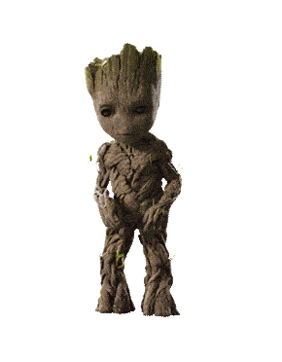



GRACIAS

